Slide 1
«Развитие гибкости и координации движения»
Урок физической культуры 4 класс
Учитель Игнатов О.В.
ЯНАО г. Губкинский

Slide 2
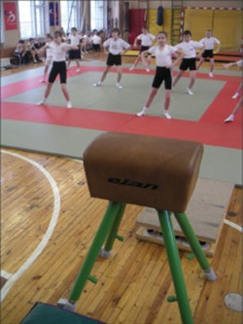
Цель: совершенствовать технику прыжков через козла и технику выполнения гимнастических упражнений.
Задачи:
Развитие гибкости;
Комбинация из освоенных элементов акробатики;
Совершенствовать умение опорного прыжка через козла.

Slide 3
Прыжок через козла в ширину согнув ноги

Slide 4
Сохранение равновесия после прыжка

Slide 5
Прыжок через козла в ширину ноги врозь

Slide 6
Наскок на козла в длину ноги врозь

Slide 7
Прыжок через козла в длину ноги врозь

Slide 8
Мостик из положения стоя, с помощью

Slide 9
Исходное положение перед кувырком вперед

Slide 10
Стойка на лопатках с помощью

Slide 11
Мостик из положения стоя

Slide 12
Кувырок назад

